Slide 1
Моноплатні ПК для систем керування

Slide 2
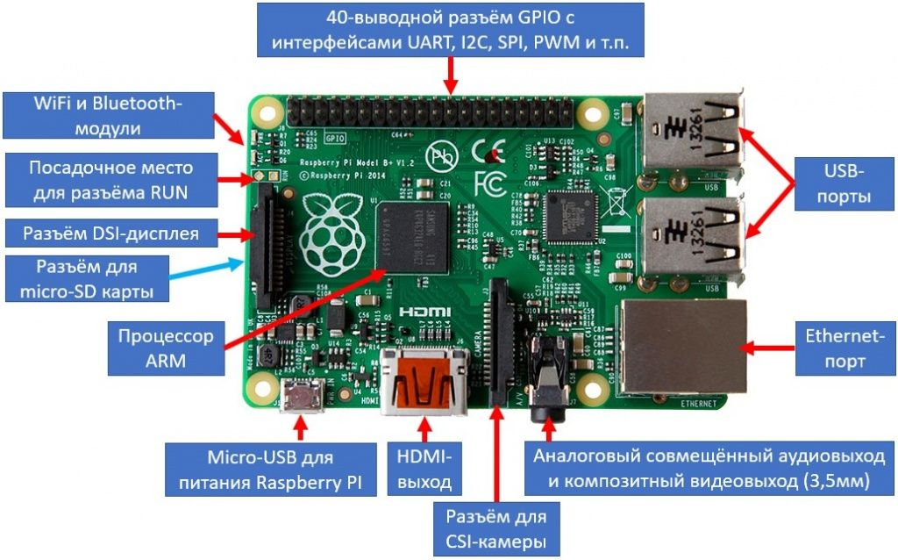
Raspberry Pi

Slide 3
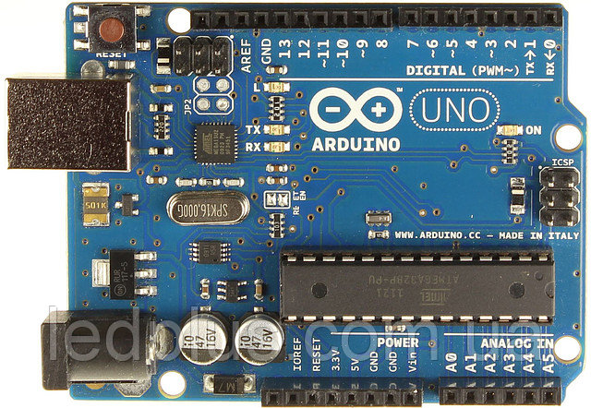
В чому різниця моноплатного ПК контролера
Raspberry Pi - одноплатний мікрокомп'ютер на базі процесора з ядром ARM11, що працює під управлінням OC Linux
Raspberry Pi - повноцінний комп'ютер (тільки не сильно продуктивний), що працює під управлінням ОС
Arduino - контролер, який працює під управлінням однієї програми, захистом в його пам'яті

Slide 4
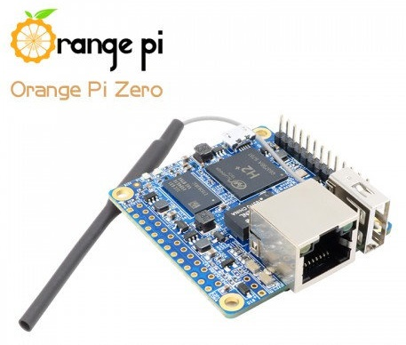
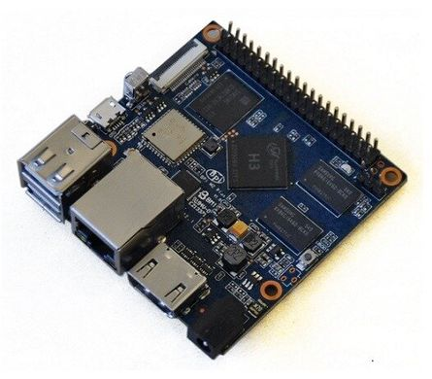
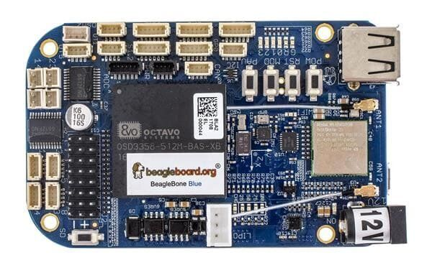
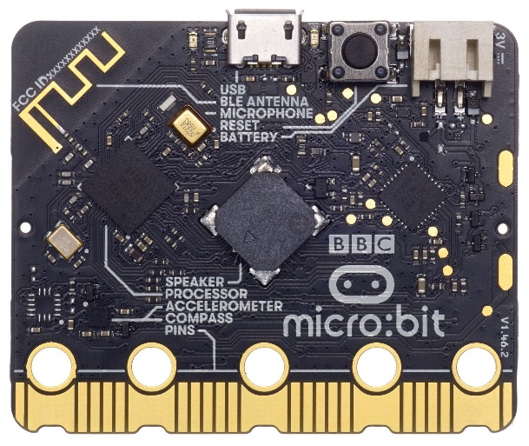
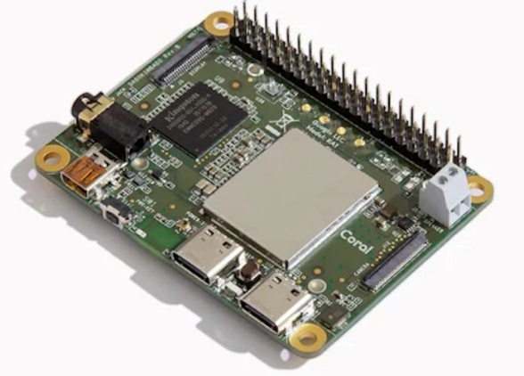
Альтернативні рішення Banana Pi , Orange Pi
На цей час на ринку моноплатних ПК більш ніж 10 основних гравців:
BANANA PI
BeagleBone
Micro:bit
Google Coral Dev Board
тощо

Slide 5
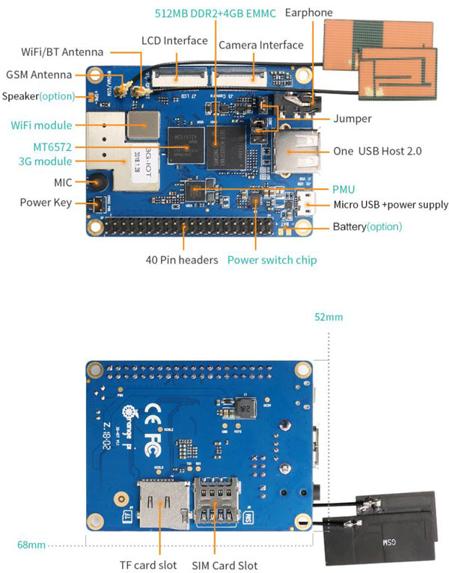
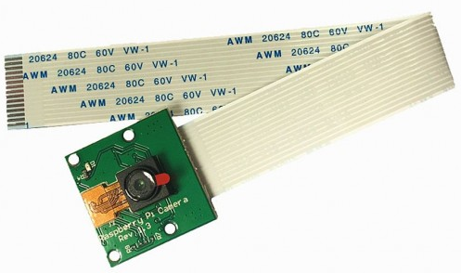
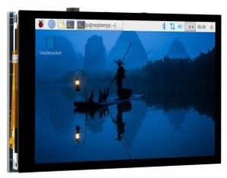
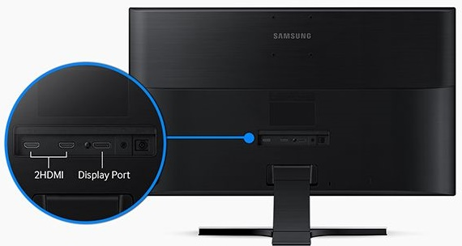
Особливості моноплатних ПК

Slide 6
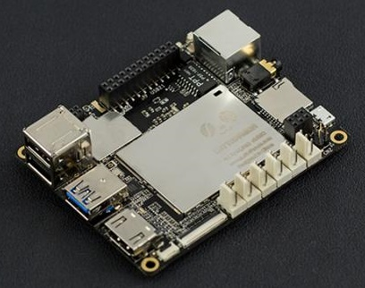
Операційні системи
Debian - операційна система з відкритим вихідним кодом. До складу Debian входить більш 59000 пакетів вже скомпільованого ПО. Система використовує ядро Linux або FreeBSD..
Ubuntu - система заснована на Debian GNU/Linux. За популярністю Ubuntu займає перше місце серед дистрибутивів Linux, призначених для web-серверів. До складу дистрибутива входять: програма для перегляду Інтернет; офісний пакет, програми для комунікації і тощо.
Raspbian - дана операційна система в 2015 році була представлена як основна для Raspberry Pi. Вона по максимуму оптимізована для процесорів з АРМ-архітектурою і досить активно продовжує розвиватися. Основою операційної системи є Debian GNU / Linux.
+ Windows для LattePanda (підключення пристроїв з використанням контролеру

Slide 7
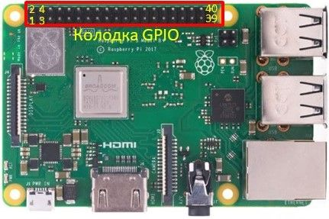
GPIO
GPIO (Інтерфейс введення / виводу загального призначення (англ. General-purpose input / output) це інтерфейс для спілкування з будь-якими зовнішніми пристроями і управління ними. Контакти GPIO можуть виступати як в ролі входу, так і в ролі виходу.

Slide 8
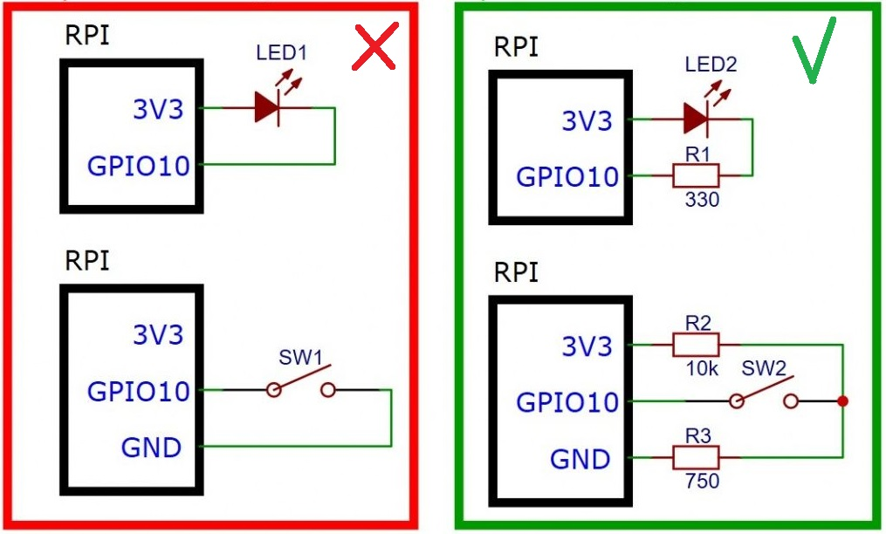
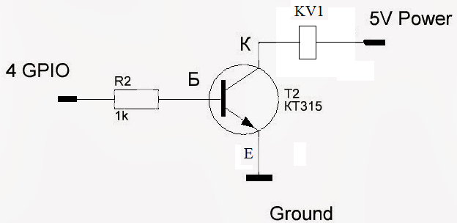
GPIO (приклади підключення виконавчих механізмів та індикації)

Slide 9
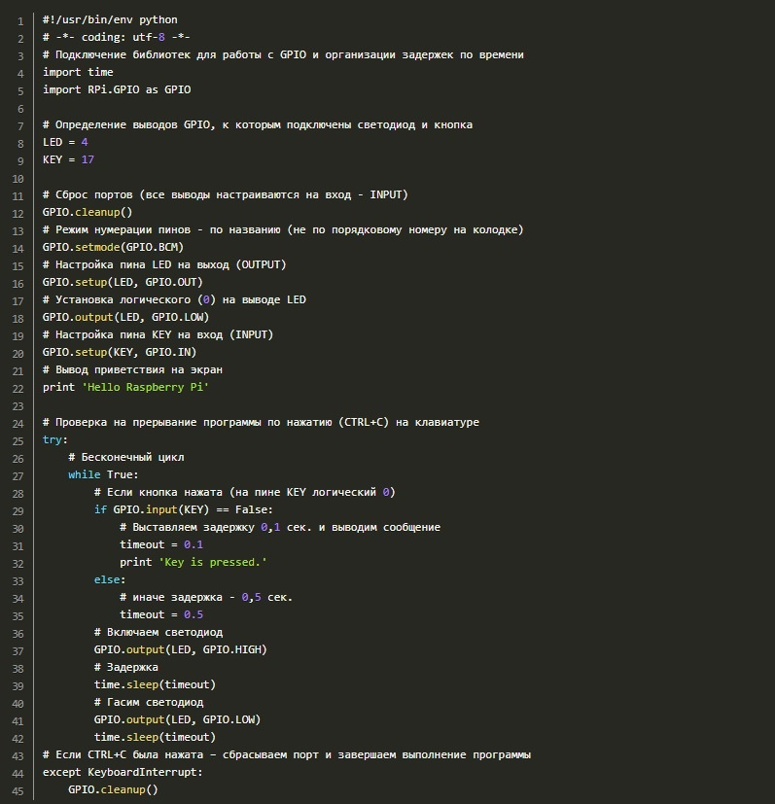
Програмування GPIO

